Slide 1
Flattie
Die WG App

Slide 2
Idee und Ziele
Eine App für WG-Mitglieder
Inhalt:
Gemeinsamer Kalender mit integriertem Putzplan
Einkaufsliste
Einladen von Mitgliedern
Entwickeln für Android-Geräte (vorerst)

Slide 3
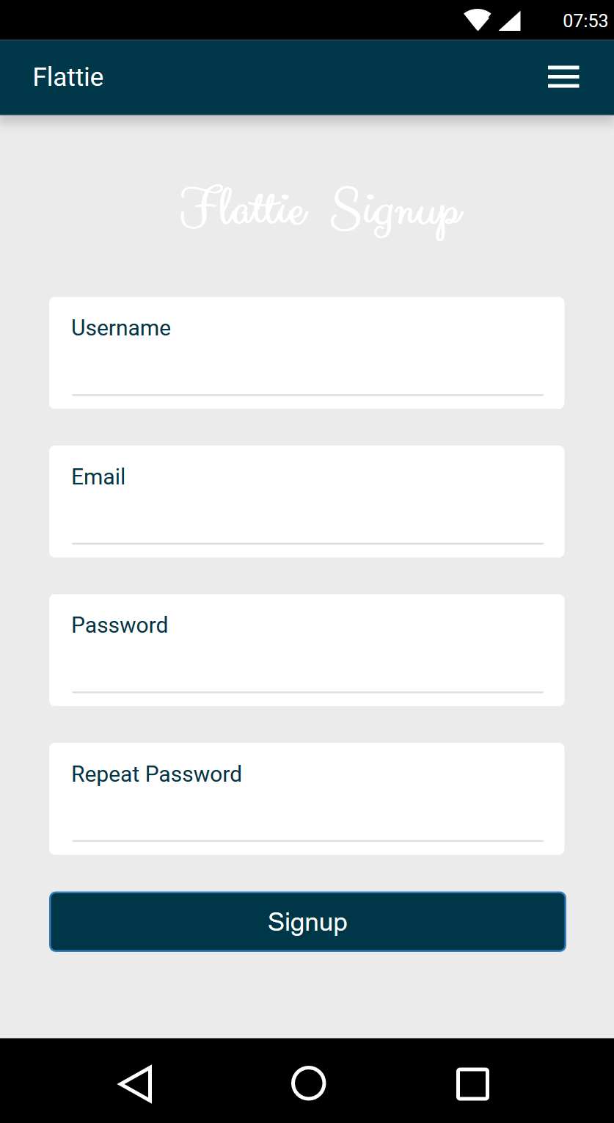
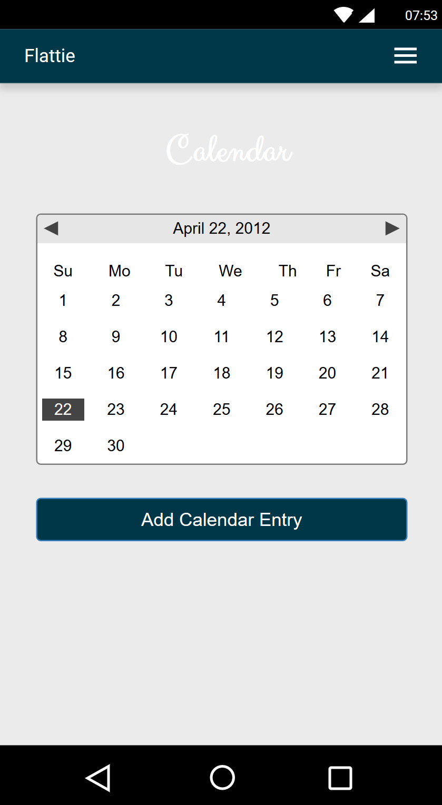
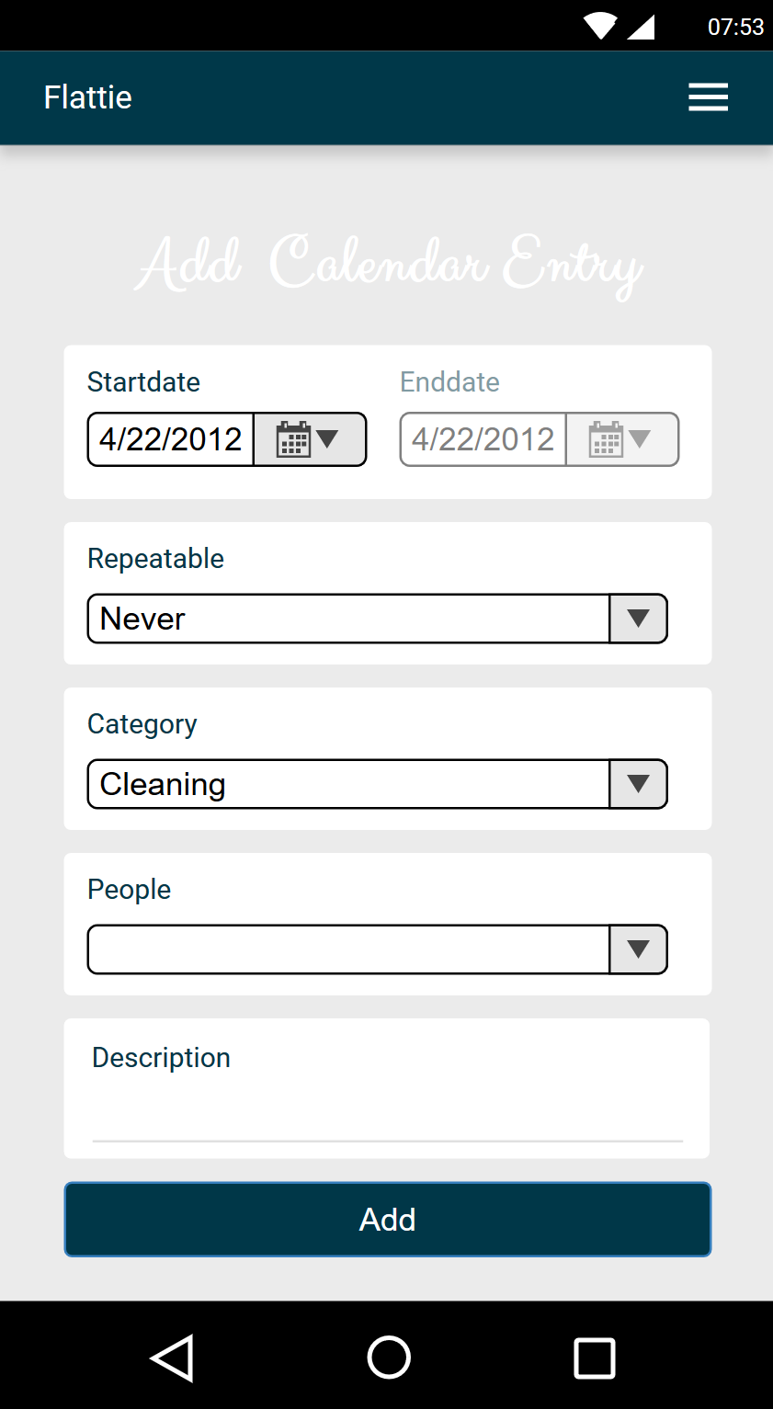
Sprint Ziele
Sprint 1: Planung und Environment Setup
Sprint 2: Programmierbeginn, Datenbank Setup, XML Structures
Sprint 3: Erste Funktionalität

Slide 4
Eingesetzte Tools und Techniken
Android Studio
Java 8
XML
APK Target Version 26
Gradle
GIT
Jenkins
Scrum

Slide 5
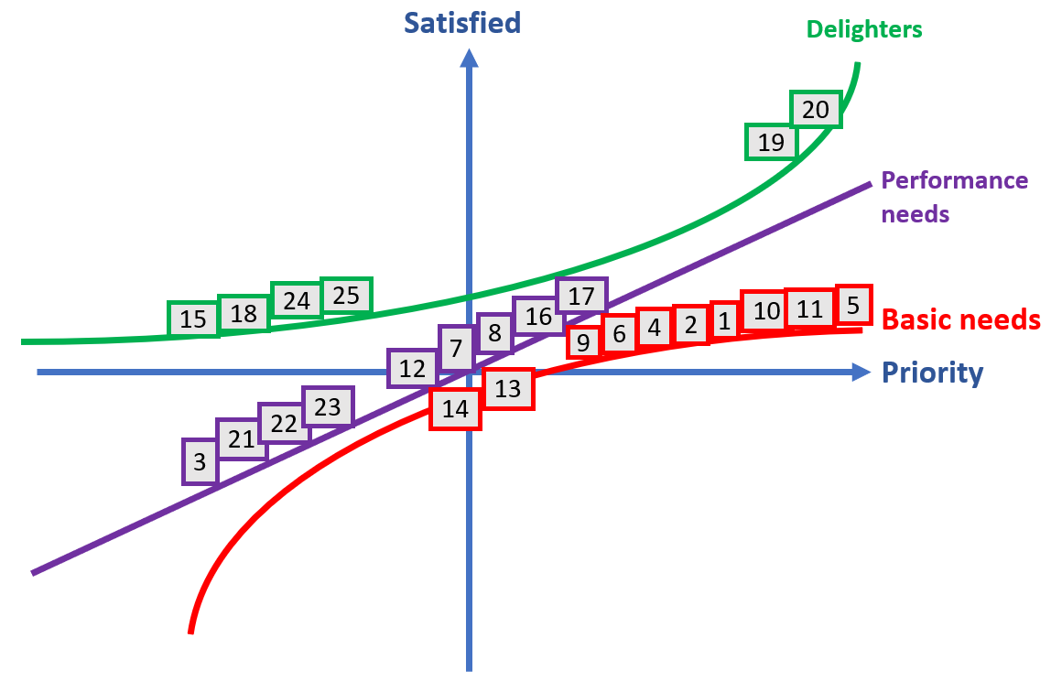
Kano Model

